Slide 1

塑料件色彩/纹理档案管理方案—更新版
北京光华荣昌汽车部件有限公司

Slide 2
针对色彩纹理档案线上管理增加以下信息:
增加零件下发版本号
增加线上审批功能,文件上传锁定后展开线上审批,审批人为指定模式.同时,系统审批后系统锁定不允许更改,如需要更改必须线上递交申请.
判定标准文件在现基础上在增加两个上传位置,合计三个位置:
封样日期改为下发日期

Slide 3
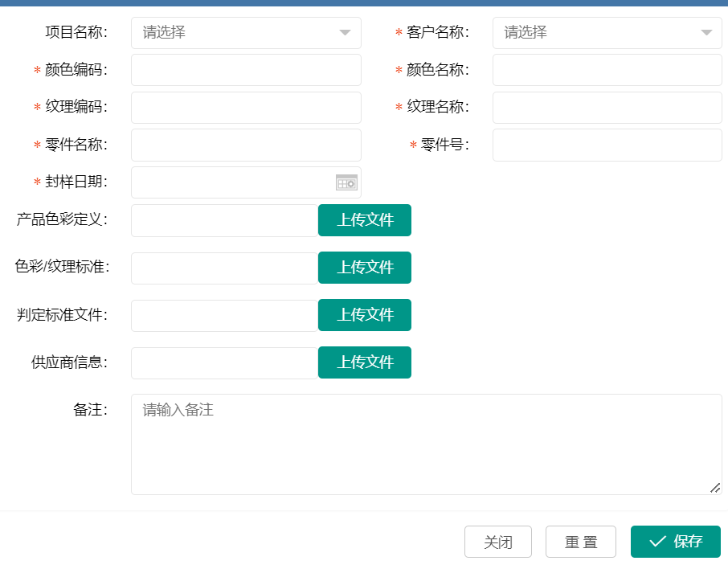

改为下发日期
增加版本号
上传文件增加2个位置合计3个文件上传

